Slide 1
Mokyklos veiklos kokybės rodiklio „Mokinių įsivertinimas“ įvertinimas. Vertinimas, pagrįstas mokytojo ir mokinio dialogu apie mokymosi sėkmes ir nesėkmes, procesą, rezultatus, moko mokinius savistabos, savivaldos, įsivertinti savo ir vertinti kitų darbą. Tyrimas vyko 2021 m.

Slide 2
Mokyklos veiklos kokybės įsivertinimo darbo grupė
Vadovas – Daiva Menclerienė,
Nariai: Alma Maskolaitienė, Lina Stasiulienė, Vilma Indrišiūnienė;
2022 m. pakeista darbo grupė
Vadovas – Daiva Menclerienė,
Nariai: ???

Slide 3
Tikslinė grupė
5–8 klasių mokiniai, mokytojai, 1–8 klasių mokinių tėvai;
apklausoje dalyvavo 74 tėvai, 11 mokytojų ir 79 mokiniai.

Slide 4
Tyrimo metodika
Metodai: anketavimas, pamokų stebėsena, Tamo dienynas.
Įrodymai, šaltiniai: stebėtų pamokų protokolai, anketų formos ir atsakymai Google diske, Tamo dienynas.

Slide 5
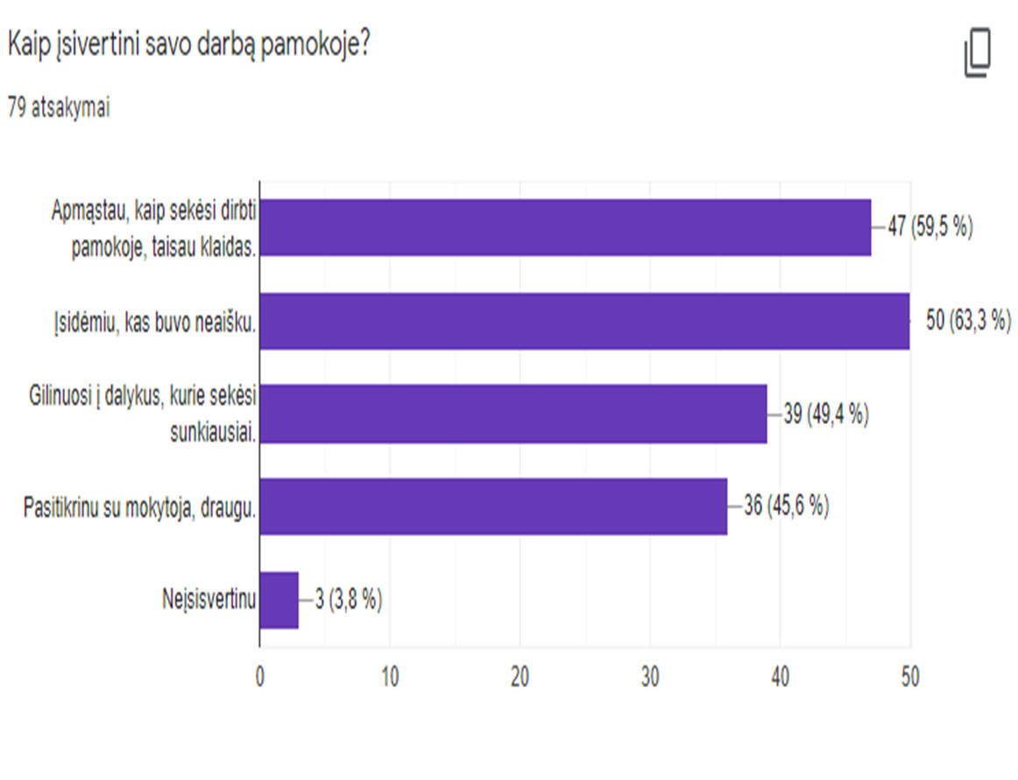

Slide 6
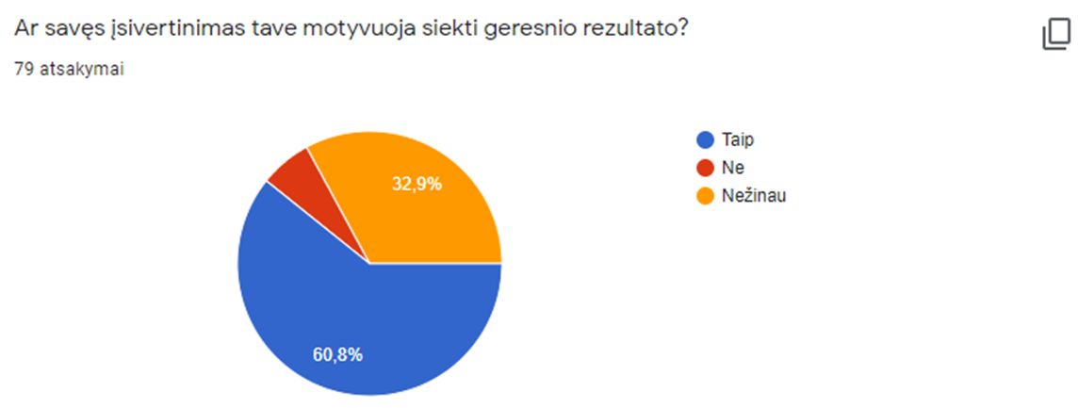

Slide 7
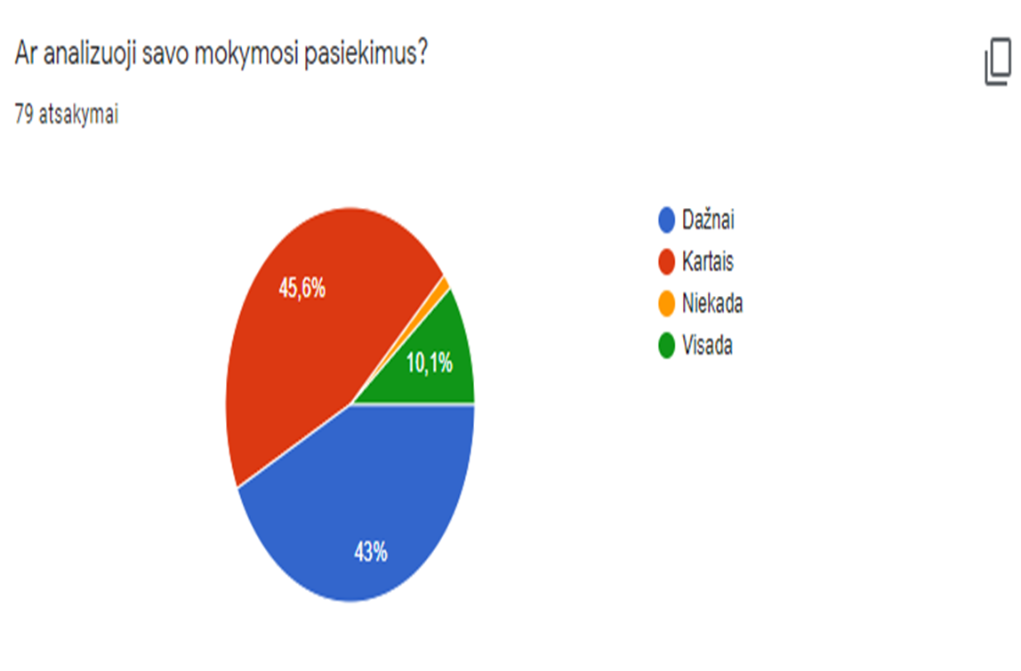

Slide 8
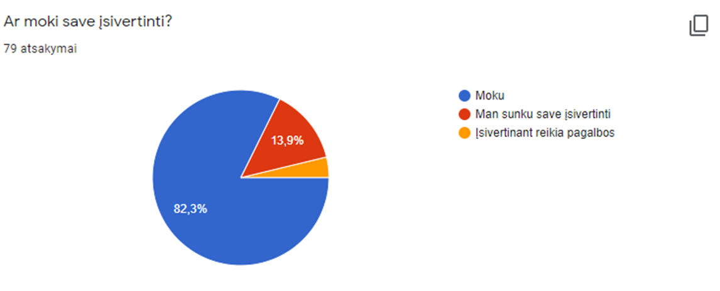

Slide 9
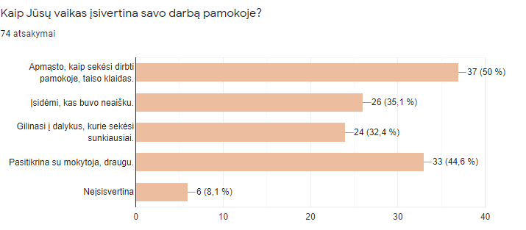
Klausimynas tėvams.

Slide 10
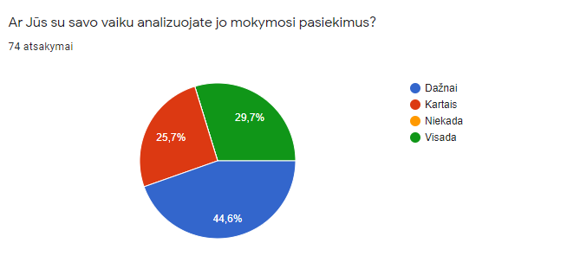

Slide 11
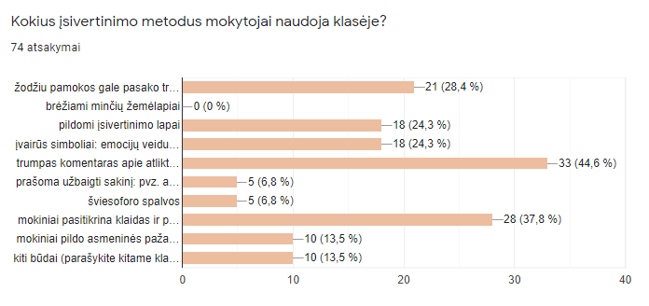

Slide 13
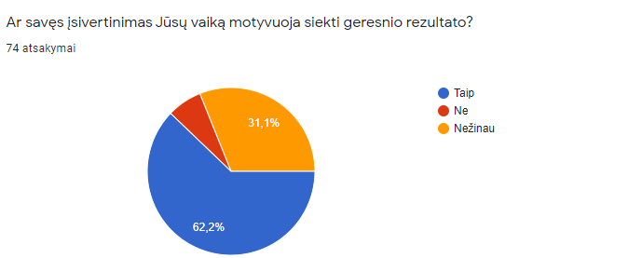

Slide 14
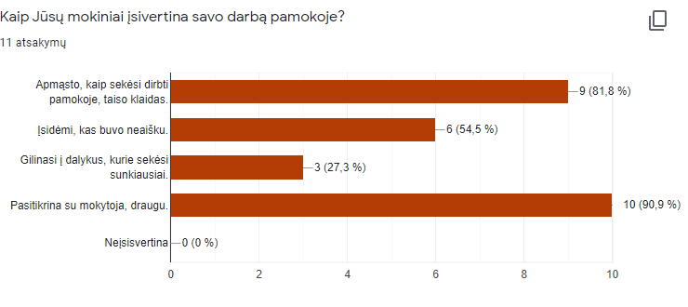
Klausimynas mokytojams.

Slide 15
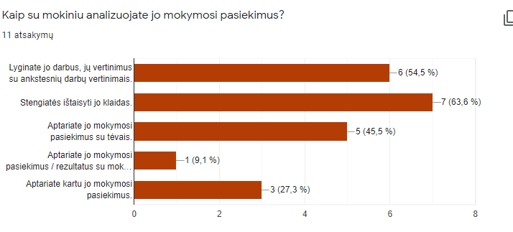

Slide 16
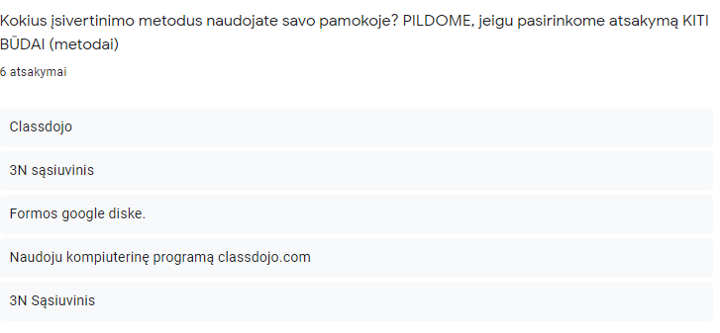

Slide 18
Stebėta 19 pamokų
Mokinių įsivertinimas pamokose taikomas įvairiais metodais:
Google diske kiekvienas mokinys turi savo įsivertinimo lentelę, kurią po kiekvienos pamokos pildo;
po kiekvienos atliktos užduoties žalia spalva taiso klaidas ir žymi +, -. Susiskaičiuoja surinktus taškus;
kiekvienas mokinys turi savo aplanką, kuriame pildo savęs vertinimo kortelę, susiskaičiuoja surinktus taškus;
pamokoje naudojami spalvoti lapeliai, kuriuose surašo, ką sužinojau?, kas buvo nesuprantama?, ko dar turėčiau pasimokyti?;
pildo įsivertinimo sąsiuvinius N3 (niekas nekiša nagučių)
įsivertina nykščio pagalba (trimis kombinacijomis);
įsivertina trimis spalvomis (žalia, geltona, raudona);
įsivertina Class Dojo platformoje.

Slide 19
Bendros išvados. Stipriosios veiklos pusės
Mokiniai įvardina, kad kartais patys įsivertina pamokose – 73,4 % , tėvai – 64 %, mokytojai įvardina, kad visada mokiniai save įsivertina pamokose 73 %
Ar moka įsivertinti pamokose? taip – 82,3 % (mokinių), 64 % (tėvų), sunku įsivertinti, reikia pagalbos 27,3 % (mokytojų)
Ar įsivertinimas motyvuoja? taip – 61 % (mokinių), 62,2 % (tėvų) 55 % (mokytojų)
Dalykai, kuriuose dažniausiai taikomas įsivertinimas. Mokiniai: matematika – 94 %, lietuvių kalba – 83 %, istorija – 70 %, anglų kalba – 66 %; tėvai: lietuvių kalba – 83 %, matematika – 87 %, pasaulio pažinimas – 43,2 %, anglų kalba – 41%

Slide 20
Tobulintinos veiklos pusės
Ne visų dalykų pamokose arba retai naudojamas mokinių įsivertinimo modelis;
Supažindinti tėvus su mokinių įsivertinimo metodika, būdais;

Slide 21
2022 m. veiklos kokybės įsivertinimo rodiklis
Bus tiriama 3 sritis Ugdymosi aplinkos.
Tema 3.1. Įgalinanti mokytis fizinė aplinka.
Rodiklis 3.1.1. Įranga ir priemonės.
Raktiniai žodžiai (įvairovė, šiuolaikiškumas)

